Slide 1
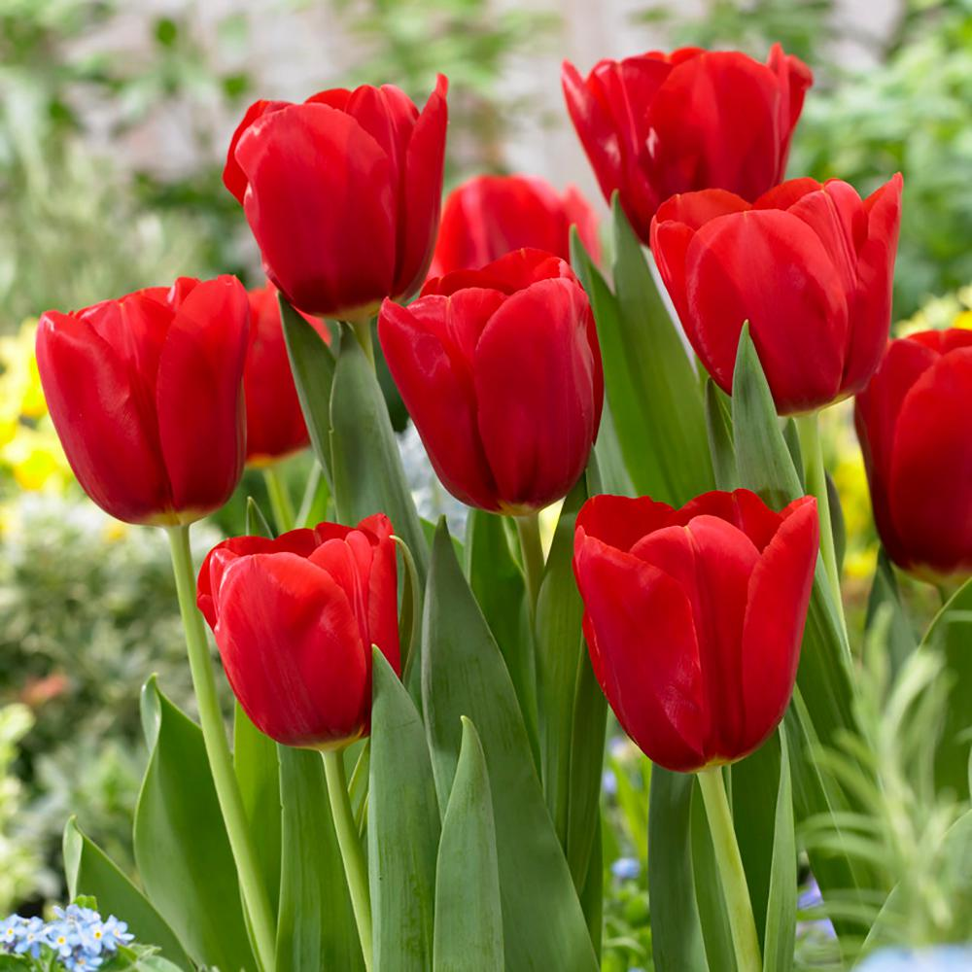
স্বাগতম

Slide 2
পরিচিতি
লক্ষন প্রসাদ সাহা
প্রধান শিক্ষক
ফুলহরি মাধ্যমিক বিদ্যালয় ।
শৈলকুপা,ঝিনাইদাহ।
মোবাঃ০১৭১৩৯১৬৮৩১
lakshmanproshadsahafulhari@gmail.com
৮ম শ্রেনী।
বাংলা—২য় পত্র (রচনা)
সময়-৫০ মিনিট

Slide 3
শিখনফল
বাংলাদেশের ঋতু কয়টি ও কি কি তা বলতে পারবে ।
কোন ঋতু কোন কোন মাস নিয়ে গঠিত তা উল্লেখ করতে পারবে ।
কোন ঋতুতে কোন কোন ফসল পাওয়া যায়,তা বর্ণনা করতে পারবে।
প্রত্যেক ঋতুর বৈশিষ্টগুলো ব্যাখ্যা করতে পারবে ।

Slide 4
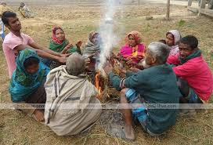
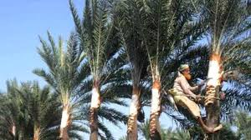
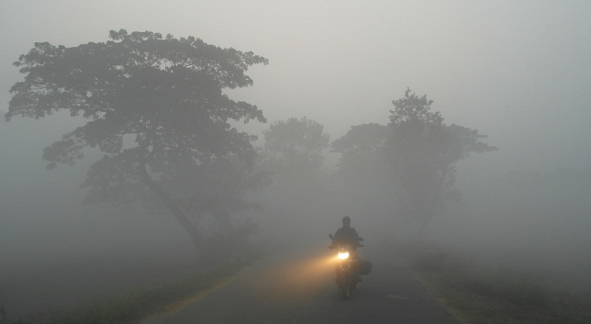
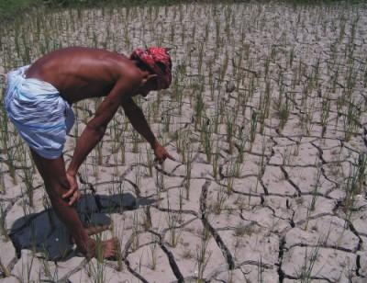
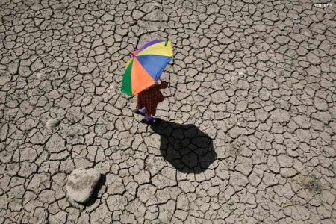
শীত কালের দৃশ্য
(পৌষ-মাঘ)
গ্রীষ্ম কালের দৃশ্য
(বৈশাখ-জৈষ্ঠ্য)

Slide 5
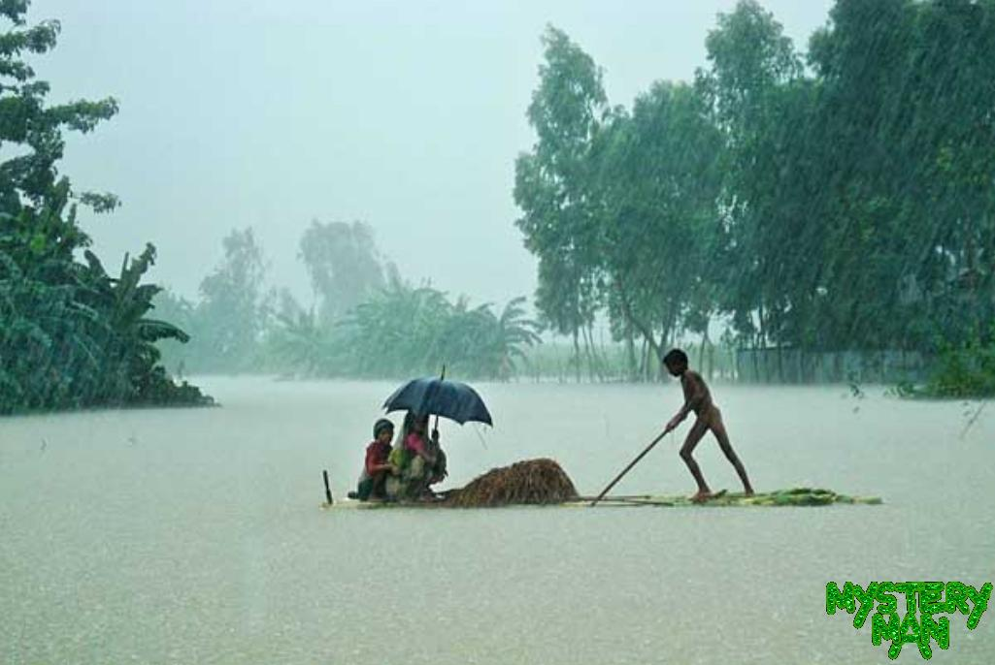
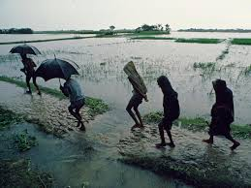
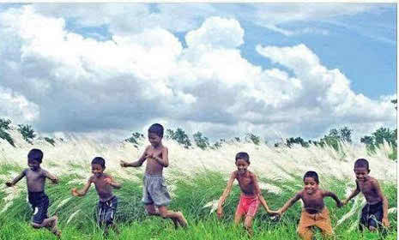
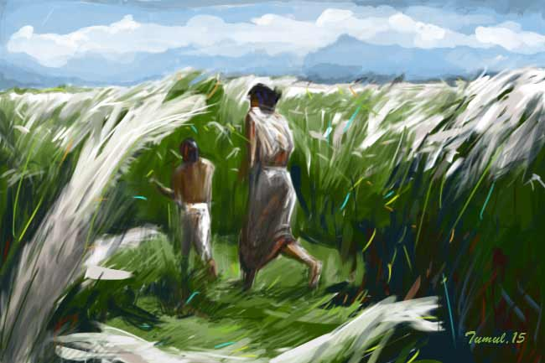
(আষাড়—শ্রাবন)
বর্ষাকালের দৃশ্য
শরৎ কালের দৃশ্য
(ভাদ্র—আশ্বিন)

Slide 6


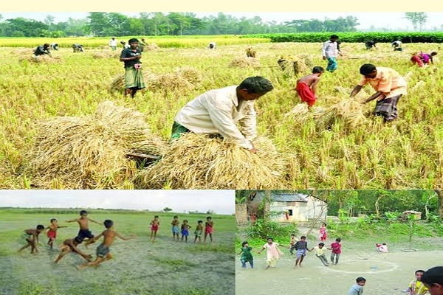
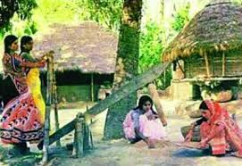
বসন্তকালের দৃশ্য
হেমন্তকালের দৃশ্য
(ফাল্গুন-চৈত্র)
কার্ত্তিক--অগ্রহায়ন

Slide 7
আজকের পাঠ
বাংলাদেশের বৈচিত্র্যময় ঋতু

Slide 8
উপস্থাপনা
শীতকালীন শাক সব্জী ও বসন্তকালের ফলমূলের উপর বিশেষ আলোচনা।

Slide 9
একক কাজ
শীতকালীন কয়েকটি সব্জির নাম লিখ।
বসন্তকালের কয়েকটি ফুলের নাম লিখ।

Slide 10
https://www.youtube.com/watch?v=xgGpt3g19R4

Slide 11
দলীয় কাজ
বর্ষাকালে ফোটে এমন কিছু ফুলের নাম লিখ

Slide 12
মূল্যায়ন
বর্ষাকালে হয় এমন ২টি ফুলের নাম বল ।
জৈষ্ঠ্য মাসে কোন কোন ফল পাকে ?
হেমন্তকালে বাংলার ঘরে ঘরে কি ধরনের উৎসব হয় ?

Slide 13
বাড়ীর কাজ
তোমার পছন্দের ৩টি ঋতুর বৈশিষ্ট্য তোমার নিজের ভাষায় লিখে নিয়ে আসবে।

Slide 14

ধন্যবাদ

